Slide 1
INTERNAÇÕES POR DOENÇAS CARDIOVASCULARES E A COBERTURA DE ESF
LENTSCK, Maicon Henrique
MATHIAS, Thais Aidar de Freitas
Revista Latino-Americana de Enfermagem (B2)

Slide 2
OBJETIVO E MÉTODO
Objetivo: verificar a correlação entre taxas de ICCSAP e cobertura de ESF de residentes no Estado do Paraná, por regionais de saúde, no período de 2000 a 2011;
Estudo exploratório e ecológico
Diagnósticos dos grupos das CCSAP: hipertensão arterial sistêmica (I10, I11); angina (I20); insuficiência cardíaca (I50, J81); doenças cerebrovasculares (I63 a I67, I69, G45, G46)
Fonte dos dados: SIH-SUS; DAB-MS
Foram adotadas as AIHs do tipo 1, referindo-se às internações iniciais

Slide 3
OBJETIVO E MÉTODO
As taxas de internação foram calculadas considerando-se o total de internações motivadas por condições cardiovasculares sensíveis à atenção primária de residentes do Estado e regionais de saúde, na faixa etária de 35 a 74 anos, dividido pela população na mesma faixa etária, local e período e multiplicado por 10.000.
O cálculo de cobertura da ESF foi feito pela razão entre a população coberta pela ESF do último mês de cada ano do Estado e regionais de saúde, por habitante, multiplicado por 100.
O coeficiente de correlação de Pearson e o coeficiente de correlação de Spearman quando os dados não apresentaram distribuição normal, com nível de significância de 5% (p < 0,05)

Slide 4
OBJETIVO E MÉTODO
Coeficientes de correlação:
< 0,4 = correlação de fraca magnitude;
≥ 0,4 a < 0,5 = correlação de moderada magnitude;
≥ 0,5 = correlação de forte magnitude
As taxas de internação foram agrupadas em triênios e a diferença relativa foi calculada entre os triênios extremos

Slide 5
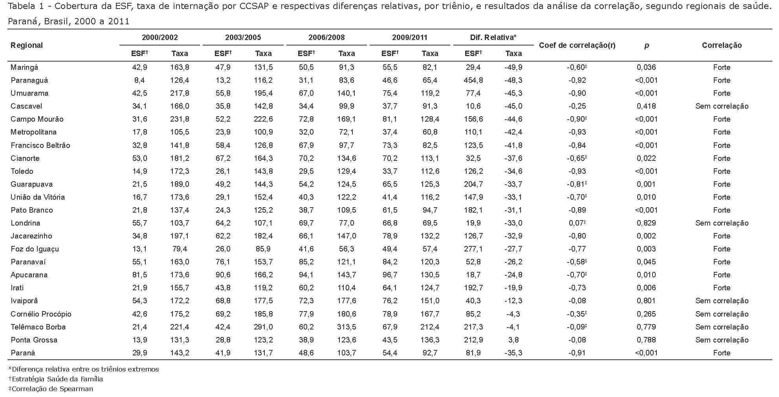
RESULTADOS

Slide 6
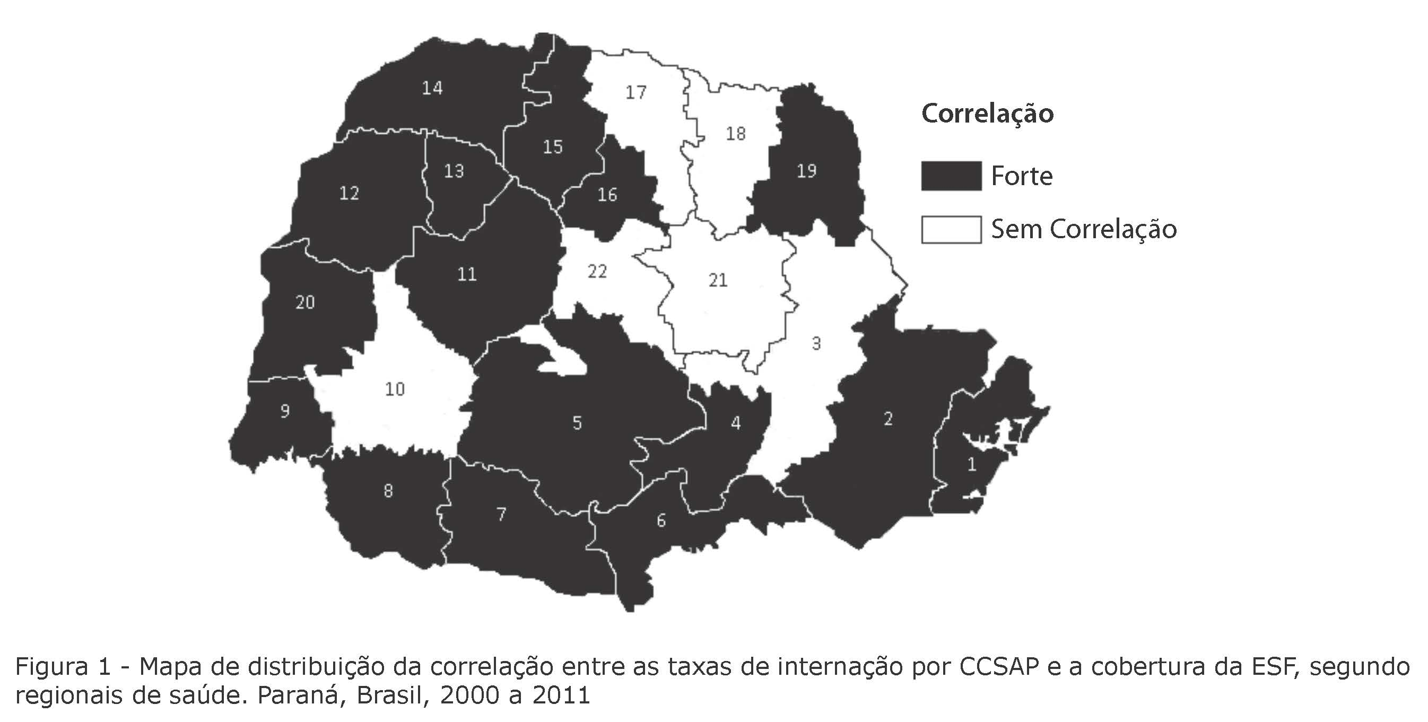
RESULTADOS

Slide 7
DISCUSSÃO
Determinar que somente a ESF seja representativa nas quedas das internações pode não ser coerente, pois a internação hospitalar também pode ser explicada pela morbidade, fatores socioeconômicos e geográficos, prática médica e sistema de saúde
Outra suposição a ser destacada relaciona-se ao fator demográfico, pois a maior concentração urbana populacional em algumas regionais de saúde pode influenciar de maneira relevante os resultados.

Slide 8
DISCUSSÃO
Das seis regionais em que não houve correlação, cinco apresentaram queda nas taxas de internação, com exceção de Ponta Grossa. As regionais Cascavel e Londrina, consideradas polos macrorregionais no estado, são populosas e desenvolvidas, e a ausência de correlação foi determinada por estabilidade na cobertura da ESF no período de estudo. Na regional de Cascavel, a estabilidade foi resultado de baixa cobertura sem incremento à sua expansão; e na regional de Londrina, a estabilidade foi determinada por uma cobertura altamente representativa logo no início, que manteve-se ao longo do período.

Slide 9
DISCUSSÃO
Outro padrão identificado nesse grupo foi a situação das regionais de Cornélio Procópio, Telêmaco Borba e Ivaiporã que possuem maior concentração de municípios pequenos. As maiores taxas de internação em regionais com maior concentração de municípios pequenos poderiam advir da demanda, pois mesmo podendo resolver os problemas com a APS, as regionais, por possuírem leitos ociosos, tendem à internação.
São necessárias análises futuras, que explorem dados socioeconômicos para aprofundamento da análise e contextualização dos resultados.

